Slide 1
Guide pour des réseaux thermiques sans émissions Catalogue de mesures pour la décarbonation et flexibilisation des réseaux thermiques

Slide 2
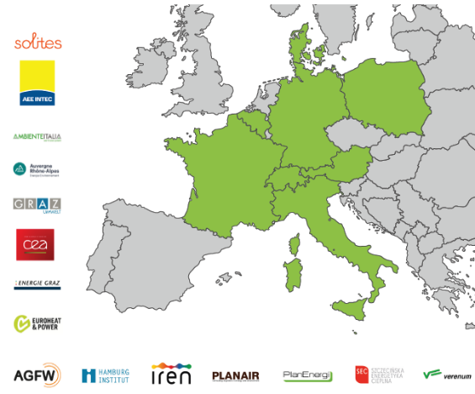
Le projet RES-DHC
Cette présentation a été préparée grâce au soutien de l'UE. Elle est basée sur le guide des réseaux thermiques sans émissions et peut être réutilisée par des tiers.
RES-DHC = renewable energies in district heating and cooling
Développement du marché en coopération avec 6 pays européens (2019-2023)
Analyse de la situation de départ
Mesures pour surmonter les obstacles
Partage d'expériences
www.res-dhc.com
RES-DHC sur LinkedIn

Slide 3
Introduction
Les réseaux thermiques sont irremplaçables pour la transition énergétique
Sont déjà en place dans de nombreux endroits
Défis pour les réseaux thermiques existants et nouveaux :
Augmenter les capacités (rapidement !) de 11 à 22 TWh d'ici 2050
Réduire les énergies fossiles pour les pics de charge et la redondance (encore 20 à 25% aujourd'hui)
Lien vers le rapport analyse de la situation actuelle (2019)
Objectif du guide :
Montrer, à l'aide d'exemples concrets, des solutions permettant de relever ces défis.
Lien vers le guide au format rapport
3

Slide 4
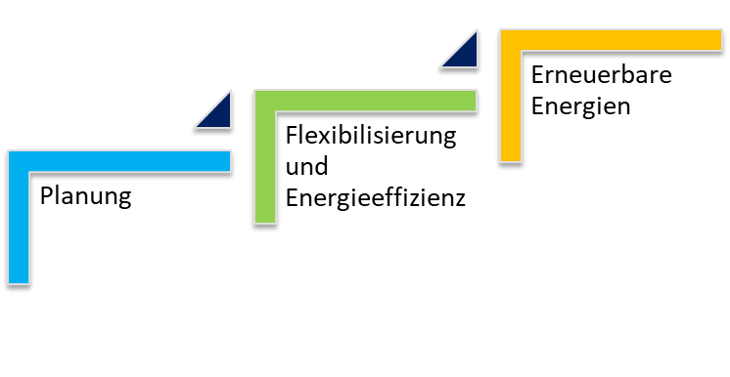
2. la méthodologie
Chaque réseau de chaleur est unique
Guide comme catalogue de mesures possibles
Combiner judicieusement les mesures
Procédure recommandée :
4

Slide 5
Planification

Slide 6
3. planification
La sécurité de la planification et de l'investissement est un critère important pour les exploitants et les clients potentiels de la chaleur !
Points centraux :
Planification énergétique (plan directeur)
Qualité des études de faisabilité
Offre de solutions transitoires (client de chaleur)
6

Slide 7
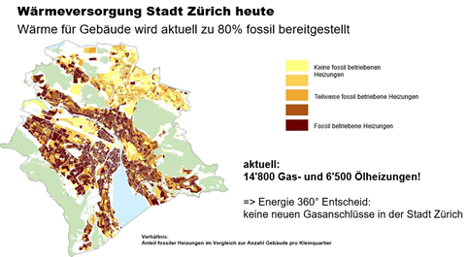
3.1 Énergie et aménagement du territoire
Base pour des objectifs zéro émission
Estimation des besoins énergétiques futurs
Horizon de planification 15 ans
Mesures définies
Exemple de la ville de Zurich
Concept de décarbonation pour chaque
zone.
www.stadt-zuerich.ch
www.youtube.com
Source : Ville de Zurich
7

Slide 8
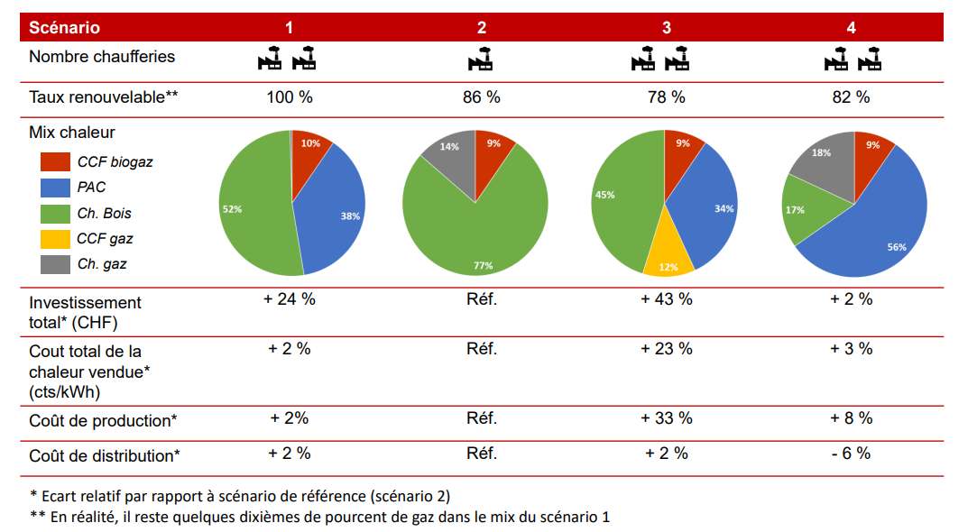
3.2 Études de faisabilité
Étudier les possibilités, proposer des variantes
Important :
Comparaison de la rentabilité avec les technologies qui seront disponibles à l'avenir !
Exemple de Fleurier et Neyruz (Suisse)
Combinaison de sources d'énergie
Plus de flexibilité et de sécurité d'approvisionnement
Investissements initiaux plus élevés, coûts d'exploitation plus faibles
Liens vers les études : Fleurier, Neyruz
8

Slide 9
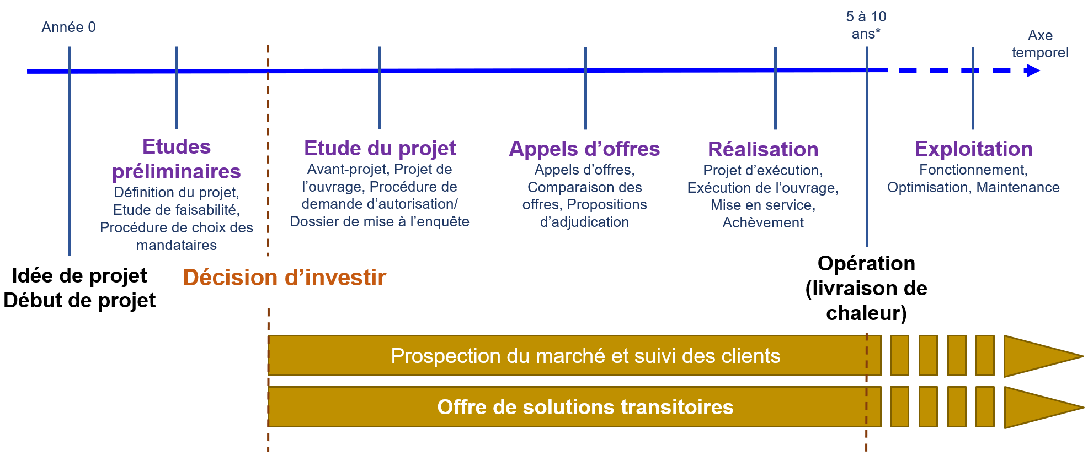
3.3 Solutions transitoires
Planification précoce de solutions transitoires
Fidélisation en amont du client = sécurité de l'approvisionnement client = nécessité économique
Solutions techniques
Maintien des installations existantes
Remplacement d'installations existantes
Centrale d'énergie mobile (à court terme)
centrale énergétique à long terme, peut
être utilisée plus tard comme approvisionnement de secours
Remarque :
Une solution transitoire ne répond pas nécessairement aux exigences légales et ne peuvent souvent pas être autorisées. Les cantons et les autorités communales en matière de construction devraient
proposer des solutions (pragmatiques). Il est donc important de procéder à une clarification en amont pour la planification et les autorisations d'exploitation.
9

Slide 10
3.3 Solutions transitoires
Sous-réseaux / solutions isolées
Connexion de nouveaux quartiers
Fonctionne avec des températures de départ basses
Connexion tri-tubes possibles
Mise en place rapide d'un réseau local temporaire
Avantage : fidélisation précoce de la clientèle
Inconvénient : souvent des énergies fossiles en phase de transition
Exemple de la ville de Berne
Dans la ville de Berne, certains quartiers sont raccordés à un réseau dont la température de départ est beaucoup plus basse (85°C) que celle du réseau principal (> 140°C).
Guide des solutions transitoires
10

Slide 11
Optimisation Flexibilité et efficacité énergétique

Slide 12
4. Flexibilité et efficacité énergétique
Les énergies fossiles sont souvent utilisées en cas de demande de pointe et pour les réserves de puissance. Les sources d'énergie renouvelables réagissent plus lentement aux changements de la demande de chaleur et de froid.
Approches d'optimisation
Réduire les pics de demande
Rendre la production plus flexible
Problème : la rentabilité de ces mesures est difficile à chiffrer !
Mesures possibles
Optimisations côté production
Optimisations côté client
Stockage thermique
Baisse des températures
12

Slide 13
4.1 Optimisation côté production
Régulation des réseaux de chaleur encore souvent réactive aujourd'hui
La flexibilité des réseaux renouvelables doit être augmentée
Objectif : meilleure prévisibilité des besoins en chaleur/froid
Exemple d'intelligence artificielle (IA) chez AEW Energie AG
Réseau de chaleur à Mägenwil (industrie et ménages privés)
1 chaudière à bois et 2 chaudières d'appoint au gaz
1 stockage pour les fluctuations à court terme de la demande
→ Objectif : gérer de manière optimale le stockage d'énergie thermique à l'aide de l'IA (données historiques) et d'un algorithme de contrôle.
Économies estimées :
50% des besoins annuels en gaz → part renouvelable serait portée à 90%.
Lien vers la présentation (DE)
13

Slide 14
4.2 Stockage d'énergie thermique
Lissage des pics de consommation
Différentes possibilités, entre autres
Répartiteur d'eau chaude sous pression
Accumulateur de chaleur sans pression
Stockage souterrain
Champ de sondes géothermiques
Le stockage permet de faire fonctionner le CCF selon les besoins en électricité et le cas échéant de proposer des services systèmes rémunérés
Documents sur le stockage thermique
14

Slide 15
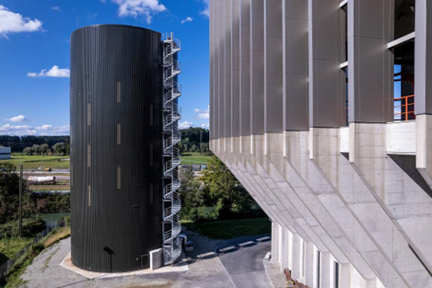
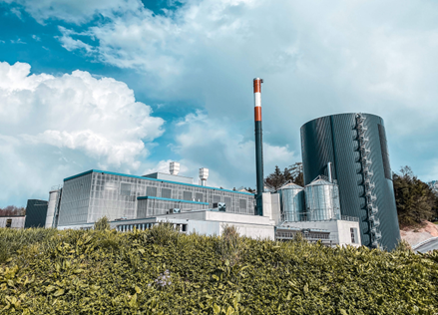
4.2 Stockage d'énergie thermique
Exemple de stockage d'eau chaude sous pression Renergia Zentralschweiz AG
Réservoir d'eau chaude de 33 m de haut
5'000m^{3,} sous pression (145°C) → 400 MWh max. de stockage tampon
Chauffage urbain alimenté pendant plusieurs heures par un réservoir
Compenser les fluctuations journalières/la dépendance aux conditions météorologiques
Chargement de l'accumulateur pendant la nuit en cas de faible consommation de chaleur
www.renergia.ch
Exemple d'accumulateur de chaleur sans pression AGRO Energiezentrum Rigi
L'un des plus grands réservoirs de Suisse
En combinaison avec une centrale de chauffage au bois
Wärmespeicher | AGRO Energiezentrum Rigi (agroenergie-rigi.ch)
Source : Renergia
Source : AGRO Energiezentrum
15

Slide 16
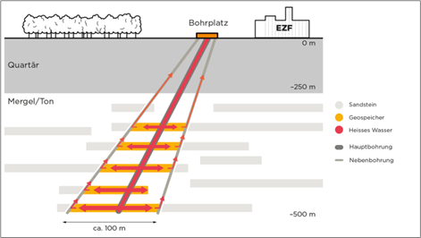
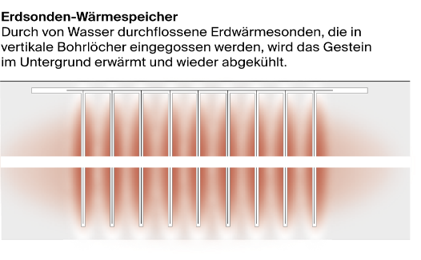
4.2 Stockage d'énergie thermique
Exemple de stockage souterrain d'Energie Wasser Bern ewb
1 UVTD, 1 centrale de chauffage au bois,
1 centrale à cycle combiné gaz/vapeur pour l'électricité et la chaleur
1 réseau de chaleur, chaleur excédentaire en été
Stockage de la chaleur (3-12 MWth) à (200 - 500m de profondeur)
Cycles de charge en été et cycles de décharge en hiver
Le projet n'en est qu'à ses débuts
www.ewb.ch
Exemple de champ de sondes géothermiques à Itschnach
Chaleur résiduelle de la patinoire artificielle
En été, dirigé vers le champ de sondes géothermiques
Utilisé en hiver pour le chauffage des bâtiments
www.anex.ch
Source : ewb
Source : Solites
16

Slide 17
4.3 Optimisation côté client
Forte influence sur le réseau (température de départ, température de retour, consommation des pompes)
Possibilités techniques disponibles
Les obstacles sont avant tout organisationnels
Avantage du client de prendre des mesures ?
Intérêt de l'exploitant à vendre moins de chaleur ?
Mesures possibles
Adaptation à la tarification (p. ex. incitation à limiter la température de retour, Zurich)
Modification de la limite de puissance
Structures coopératives (participation des clients de la chaleur)
Exemple de gestion des pics de consommation ECCO2 Solutions
Optimisation de la régulation du chauffage existant sur la base des données de prévisions météorologiques et des températures intérieures. La gestion des pics de consommation est possible.
Lien vers la présentation
17

Slide 18
4.4 Abaissement des températures
Méthodologie disponible pour sélectionner les clients les plus péjorants et ainsi réduire efficacement les températures sur tout le réseau
Un grand potentiel d'économies d'énergie
Surtout intéressant pour des températures de départ de plus de 110°C
Tenir compte des besoins en électricité de la pompe et de la limite de charge des conduites
Une surveillance régulière est importante
Le manuel de planification QM Chauffage à distance : www.verenum.ch
Exemple de l'Université de Genève
L'optimisation des 20 sous-stations permet d'éviter 80% du volume excessif transporté sur le réseau.
Lien vers la présentation

Slide 19
Chaleur résiduelle et énergies renouvelables

Slide 20
5. Intégration de la chaleur résiduelle et des énergies renouvelables
Nombreuses sources d'énergie en friche sur place, à exploiter en priorité dans les cas suivants :
Chaleur liée au site/sources de chaleur résiduelle (haute température à basse température)
Usines de valorisation thermique des déchets (UVTD)
Chaleur résiduelle des processus industriels
Stations d'épuration des eaux usées (STEP)
Chaleur environnementale issue de l'eau des lacs, des rivières, des nappes phréatiques et de l'eau potable, ainsi que de la géothermie
Sources de chaleur résiduelle provenant des services (centres de données, etc.)
Sources renouvelables mobiles
Biomasse, avantage : hautes températures possibles, transportable
Solaire thermique
20

Slide 21
5.1 Chaleur résiduelle à haute température
1ère priorité : UVTD
Électricité et chaleur
4 TWh par an déjà fournis aujourd'hui = 36% des besoins en chauffage à distance en Suisse
Exemple de récupération de chaleur sur les gaz de fumée d'IWB
Avec le refroidissement des fumées, la vapeur d'eau est condensée et la chaleur latente est récupérée. Procédés : "Condensation directe dans l'épurateur" et "Condensation avec pompe à chaleur". Les températures de retour les plus basses possibles sont un avantage. www.svut.ch/optimierung_grossfeuerungsanlagen
2e priorité : processus industriels
Encore peu utilisé (risque pour l'investisseur et contraintes organisationnelles) mais devient de plus en plus compétitif
Exemple de chaleur provenant d'une aciérie à Strasbourg (F)
70 GWh de chaleur résiduelle haute température doivent être utilisés pour chauffer les bâtiments.
www.reuseheat.eu

Slide 22
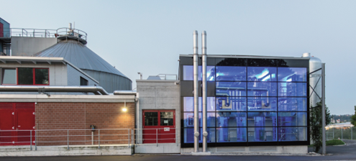
5.1 Chaleur résiduelle à haute température
3e priorité : cogénération sur STEP
Utilisation du gaz d'épuration au moyen d'une centrale de cogénération (électricité et chaleur)
Environ 500 centrales de cogénération en Suisse ont produit environ 125 GWh d'électricité en 2017, ce qui correspond à 3,4% de l'énergie renouvelable, sans compter l'énergie hydraulique.
Exemple de MAV Morgental
Grâce à 4 turbines à gaz et 1 centrale de cogénération, tout le gaz est transformé en électricité et en chaleur. L'électricité est injectée dans le réseau électrique interne de la STEP et la chaleur dans le réseau de chauffage urbain.
www.morgental.ch/energie
Source : ARA Morgental
22

Slide 23
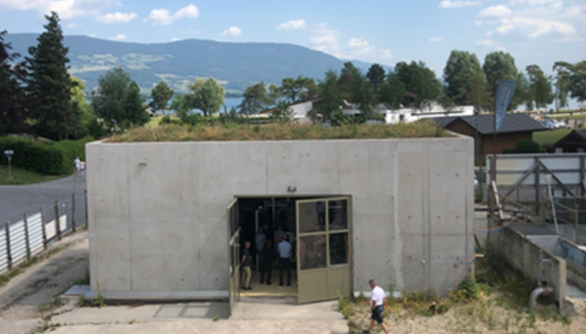
5.2 Chaleur résiduelle à basse température
1ère priorité : eaux usées (dans le collecteur ou à la STEP) Brochure Chauffer + refroidir avec des eaux usées
Canal de collecte : températures plus élevées mais quantité moindre, directement chez les consommateurs de chaleur
STEP : températures plus basses mais quantité plus importante, en partie plus éloignée des consommateurs de chaleur
Autorisation nécessaire
Distance par rapport aux consommateurs de chaleur, règle générale : pour 1kW de puissance thermique requise, 1m de distance de conduite
Exemple de Hindelbank/Jegenstorf
Plus de 2 km de distance entre la STEP et le réseau de chaleur.
www.docplayer.org/23950299-Waermeverbund-hindelbank
Exemple du réseau de chaleur de la STEP d'Yverdon-les-Bains
A partir d'eaux usées épurées, réseau de chaleur de 1,3 km de long
Puissance 1 MW en phase I et 3,6 MW en phase II
60 - 70% eaux usées, 30 - 40% pompes à chaleur et gaz naturel
www.ycad.ch/cad-step

Slide 24
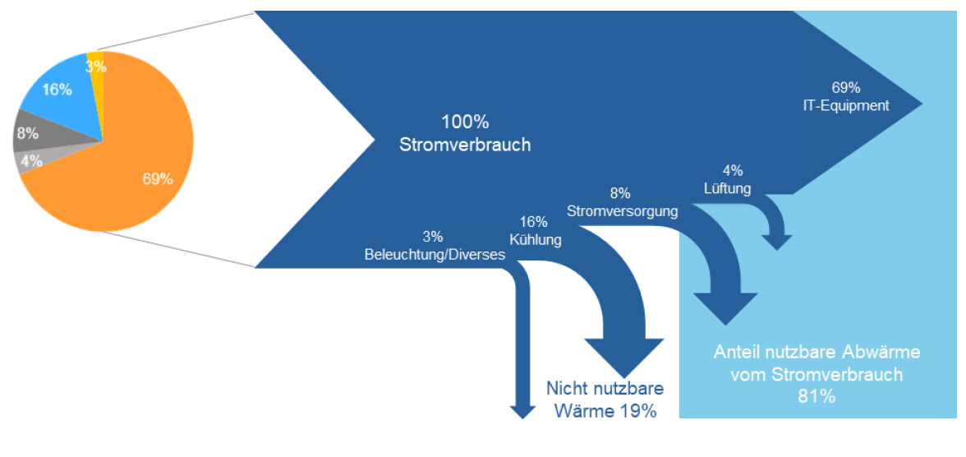
5.2 Chaleur résiduelle à basse température
2e priorité : chaleur résiduelle des services (p. ex. centre de calcul)
Potentiel d'environ 2 - 2,6 TWh/a (centres de calcul en Suisse)
Boom des centres de données en Suisse
Grande opportunité pour l'utilisation de la chaleur résiduelle (l'entreprise fonctionne 24 heures sur 24)
La chaleur résiduelle est considérée comme neutre en termes de CO₂
les risques : sécurité de l'approvisionnement
www.eicher-pauli.ch
Source : Eicher et Pauli

Slide 25
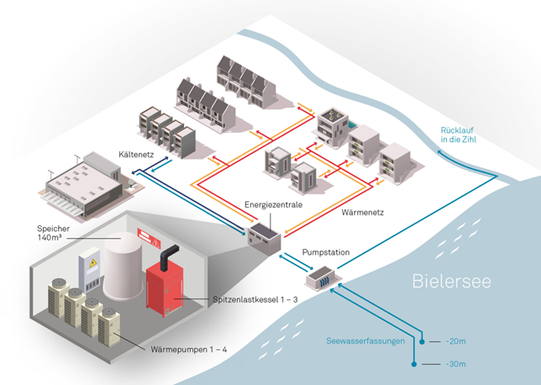
5.3 Chaleur de l’environnement
1e Priorité : eau des lacs et des rivières
Un potentiel considérable
Selon l'eawag, l'offre de chaleur l'emporte sur la demande, à l'exception des lacs de Bienne et de Zurich.
Exemple de réseau de chaleur d'Energie Service Biel ESB
3 pompes à chaleur d'une puissance de 1'400 kW chacune
Capté à 20-30 m de profondeur
Échangeur de chaleur à plaques
Concession
www.esb.ch
Source : esb

Slide 26
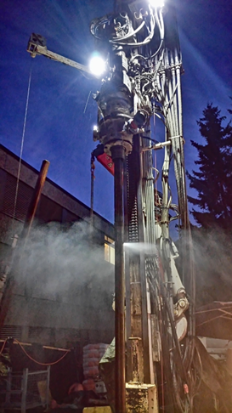
5.3 Chaleur de l’environnement
2e priorité : géothermie
Géothermie de moyenne profondeur (500 - 3000m) encore peu développée en Suisse
Pour des puissances de 1 à 20 MW, potentiel estimé à 8 TWh en Suisse
L'exemple de Davos
Eau souterraine de 9-10°C exploitée à 450 m de profondeur
Le retrait de puissance est de 550 kW
www.schweizer-gemeinde.ch
3e priorité : eau potable
Captages souvent désaffectés, circuits séparés
Exemple d'Azienda Multiservizi Bellinzona
www.aquaetgas.ch
Source : géothermie suisse

Slide 27
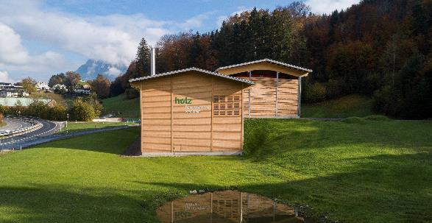
5.4 Biomasse
A l'avenir, plus aucune chaudière fossile de pointe ne devrait être planifiée.
En raison de la disponibilité des ressources, il est préférable de ne pas utiliser de bois en été (voir 5.5).
Grâce à des accumulateurs ou des installations en cascade, il est possible d'atteindre 100% de renouvelables
Des exemples conceptuels sont disponibles dans le manuel de planification QM Chauffages au bois
Exemple de Sarnen
100 % d'énergie renouvelable issue de la biomasse
Besoin annuel en chaleur (vente de chaleur en 2022) : 9'602 MWh/a
Puissance de raccordement clients (puissance souscrite) : 5 986 kW
Puissance nominale de la chaudière à bois 1 : 1'200 kW
Puissance nominale chaudière à bois 2 : 3'200 kW
Stockage d'énergie : 109 m³
Possibilité de raccordement pour chauffage de secours env. 2'000 kW
www.qmholzheizwerke.ch
Centrale de chauffage et entrepôt de combustibles CAD Sarnen (source : WV Sarnen).

Slide 28
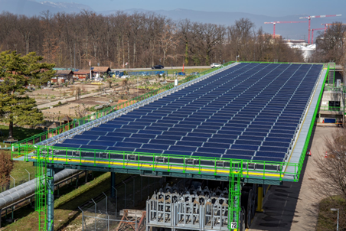
5.5 Energie solaire thermique
Produit majoritairement en été
Combinaisons intéressantes avec le bois notamment
Exemple de la centrale solaire thermique SolarCAD II à Genève
0,5 GWh d'énergie
800 m² de capteurs solaires
Chaleur injectée dans le plus grand réseau de chaleur du canton de Genève
Une technologie innovante
1/3 de la production de chaleur est réalisé en hiver
www.aramis.admin.ch
ww2.sig-ge.ch
Source : SIG

Slide 29
Résumé
Résultats du projet en Suisse :
Projets de recherche | Réseaux thermiques suisses (thermische-netze.ch)
Chaîne You Tube pour les ateliers et les webinaires :
Webinaires RES-DHC - YouTube
Résultats internationaux :
Accueil - RES-DHC
Boîte à outils :
Outils gratuits pour la décarbonisation du chauffage et du refroidissement urbains - RES-DHC
Autres documents sur le sujet :
Comment les réseaux thermiques contribuent à la décarbonation de la Suisse

Slide 30
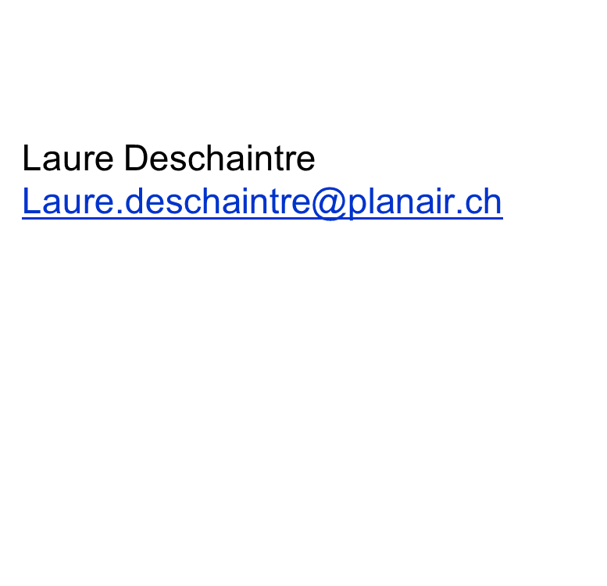
Merci de votre attention !
Stefan Thalmann
stefan.thalmann@verenum.ch

